Slide 1

如何撰写小论文
王宝会 北航软件学院
2021年6月

Slide 2
为何要写小论文
写毕设更轻松
用人单位认可
可进一步深造
你写的每一个字都会复制粘贴到毕设上。
论文在手，工作我有。
论文是你有研究能力的一个信号。
其实不是的，首先第一点，虽然写小论文的时候会很辛苦，写毕设的时候你会更轻松，一般你的毕设和小论文是同一个主题的，别人在焦头烂额的时候，你可以在旁边happy地ctrl+c，ctrl+v了。写小论文就是把你毕业时的那个大痛苦前置了一部分，让每一次没有那么痛。
那你可能会说，长痛不如短痛，我就是要短痛。那小论文还有一个好处，就是可以用来增强你毕业论文的合理性，这样在毕业答辩的时候被怼的可能性就下降了，答辩结果显示，凡是有小论文的人全部都通过了。而没有的人是有一部分没过的。
第二第三点合在一起，毕业了无非两条路，要么工作，要么继续深造。其实这两个说的是一回事，就是我们和雇主还有博导之间是信息不对称的，我们很优秀，但是人家不知道我们很优秀。这时候就需要我们去释放我们很优秀这个信号。

Slide 3
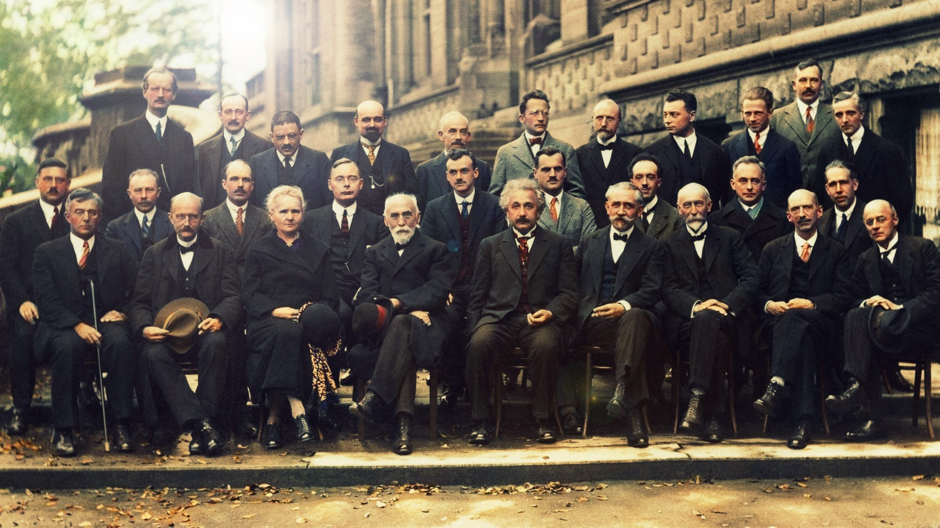
为何要写小论文
这是第五届索尔维会议，这张照片里都是当时全世界最有名的物理学家，有爱因斯坦，洛伦兹，居里夫人，普朗克，薛定谔，海森堡，波尔，其他人我也不认识了。。之所以要发表论文，开会，是因为要共享大家的科研成果，这样可以在别人的肩膀上，看的更远，而不是重复造轮子。那这帮人决定聚在一起之前，要说的东西肯定是提前准备好了，那他是怎么准备的呢？

Slide 4
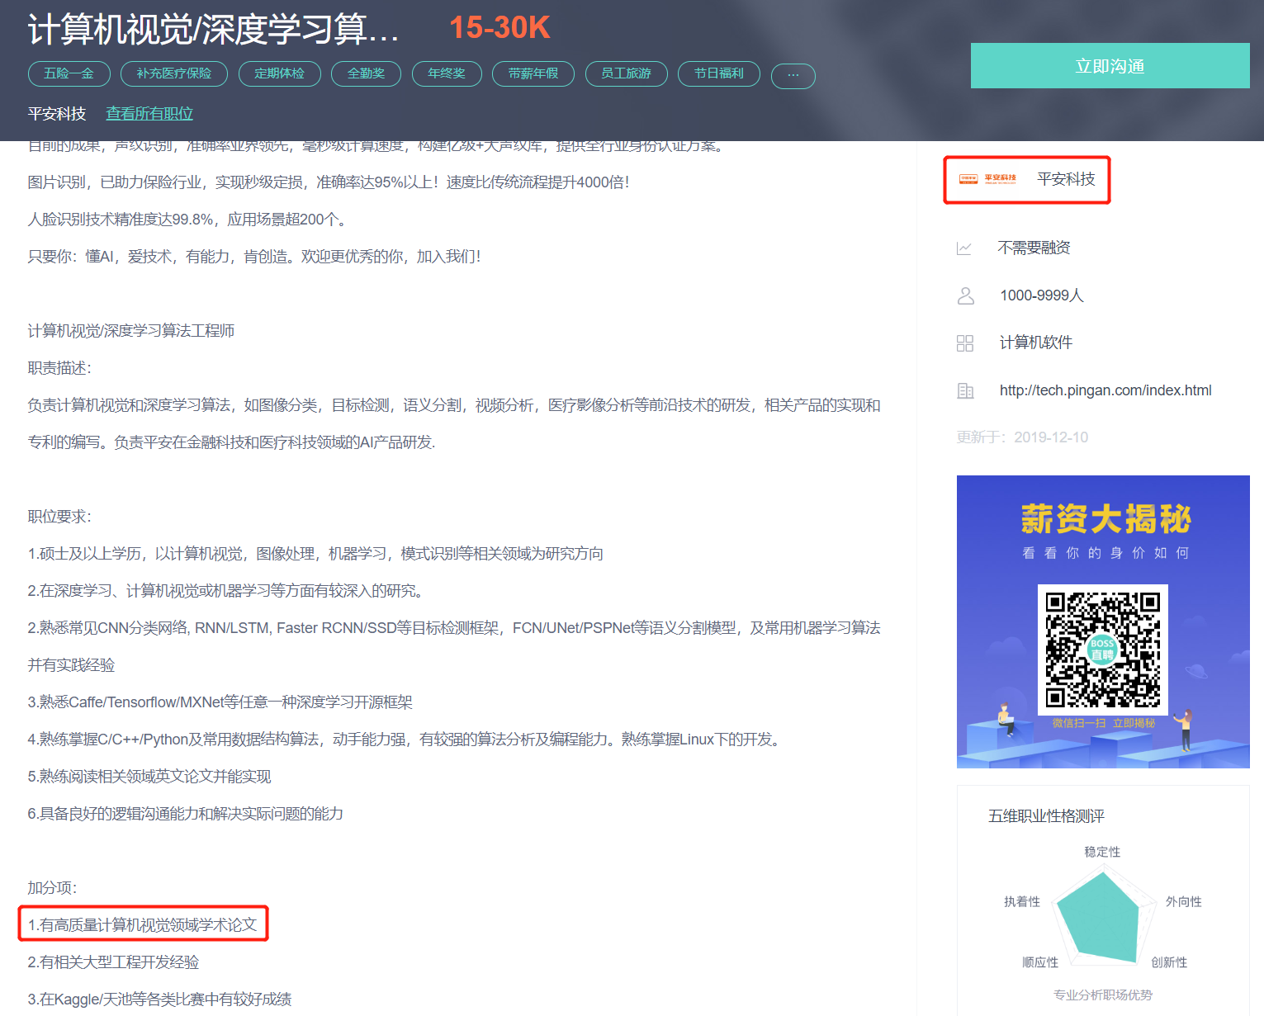
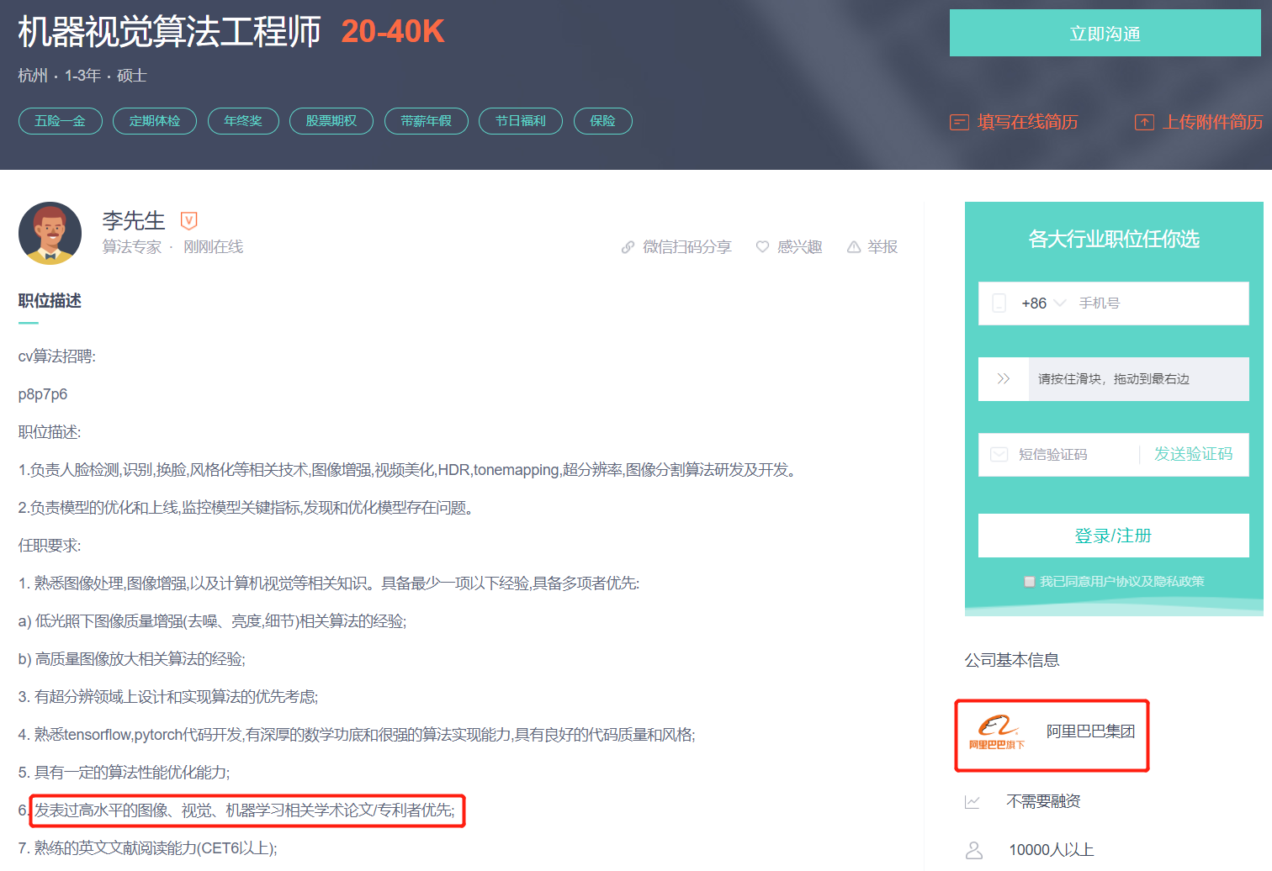
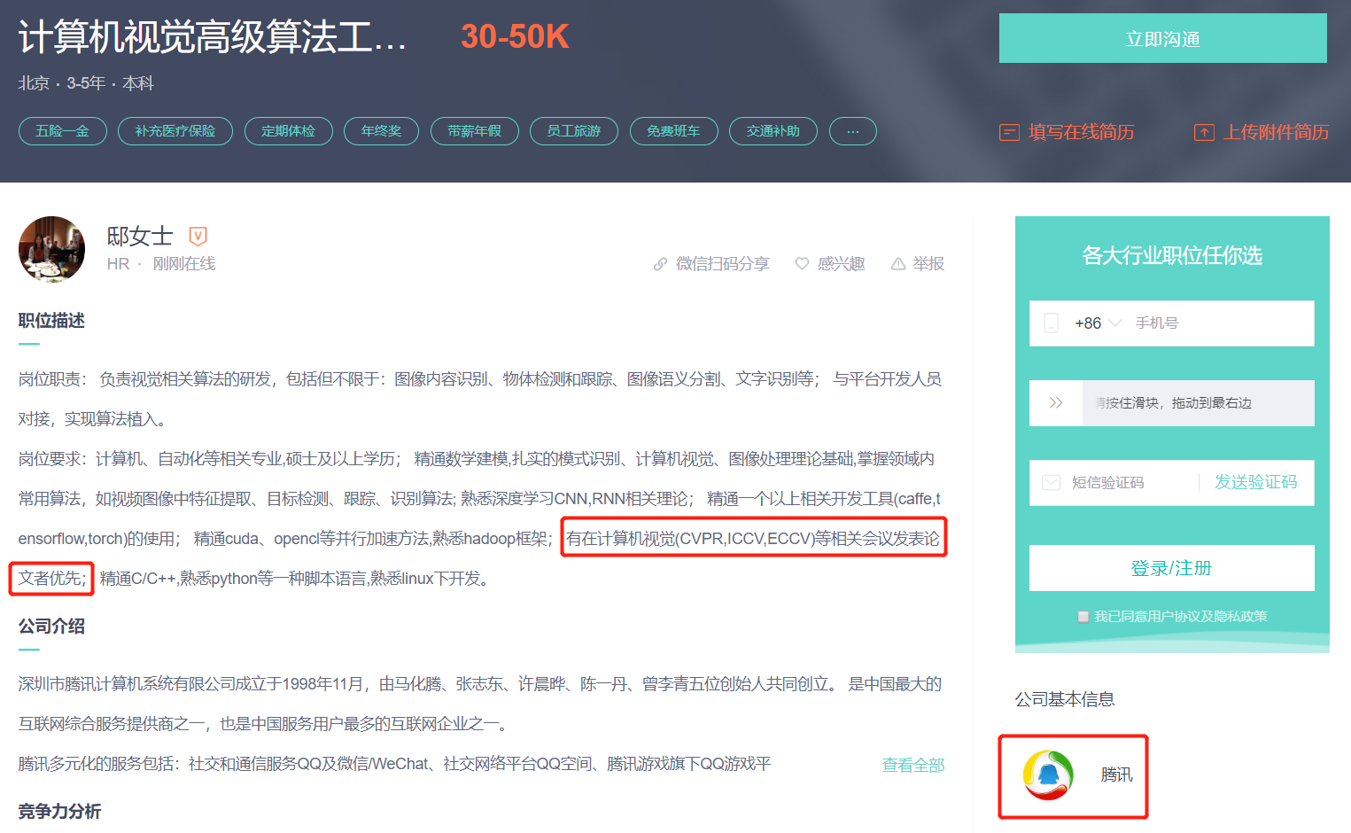
为何要写论文
这是某直聘网站上截的图，是HR发布招聘要求，例如视觉岗。它们有一个什么共同的特点呢？就是钱给的还不少啊，所以大家选择AI专业是正确的，前途很光明啊。
但是什么人拿到offer的概率比较高呢？就是这些有加分项的人，就是有高质量论文发表的人。
所以，有小论文发表，你不仅毕设会更轻松，毕业还能有高薪offer，这就是为啥要写小论文的原因了。

Slide 5
小论文源于一个想法
提出想法
验证想法
输出想法
大量阅读，精准选题。
设计实验，积累素材。
确定期刊，动笔写作。

Slide 6
小论文源于一个想法
这其实就是一个想法提出，验证还有输出的过程。
（1）第一阶段，提出想法，其实就是一个新的idea嘛，你需要大量阅读前人的文章，去找到一个你感兴趣的方向，你觉得里面还有东西不够完美，你想用别的方法进行改进。
（2）确定了选题，有了idea之后，用实验去验证你的想法，去和这个领域内已有的方法进行比较，说白了就是证明你的方法比他们强。
（3）第三步是输出想法，按照期刊的要求撰写。

Slide 7
小论文源于一个想法
不同的角度看问题
1、怎么看？日常生活里。
2、描述需要逻辑
3、以自己的专业为起点，学习其他的学科
观点的形成

Slide 8
小论文是什么样子
正确性：你在确定了选题，动笔之前要先给导师提交一个proposal，也就是论文提案。里面需要呈现出你的论文要研究的核心课题、论文的结构框架，以及每一部分的逻辑框架。导师会保证你们，一，所写的东西不会离题，二，论文的各部分要有严密的逻辑，这个就是所谓正确性。
可靠性：你在写作的过程中肯定少不了阅读大量前人的研究成果，注意每篇论文后面都会有reference list，也就是参考文献列表。论文是不可以有自己主观表达来进行论述的，比如出现“我认为XXX”的字眼，可靠就是你说的东西必须要有出处。
更好：研究是为了比现有的方法更好，这也是学习和研究的区别。举个例子，如果你在家做番茄鸡蛋，其实我估计你们大部分都不会做饭，你对着网上的菜谱一步一步的做，那叫做学习。如果你是自己去改变火候，改变调味品用量，去观察记录每一次食物味道的那一点变化，这就是在研究了。
普世：你的研究的覆盖的领域越多，就越有价值。如果你提出的方法仅仅只能在你自己的实验室用，那实用性就几乎没有了。
一篇高质量的论文需要同时具备这四个点，你们觉得这四点中有没有是可以放低一点的？你们觉得可以放低哪一个？前两个必须达成，后面两个可以适当放松。
你们是想写哪种类型的论文，是选高水平的挑战一下自己？还是一般水平的只要有就行？还是先写一般水平的过渡一下再写高水平的？你们觉得那个比较好？我这里给大家一个小建议，选一个你能立马开始动手的去写更好，不用管论文水平高低，因为其实对于初学的人来说，其实分辨高低都不是一件简单的事情，如果你心理一直在想低水平的我看不上，我就要写高水平的，那你可能到最后都没有动笔，因为你觉得一直不够好，还要在研究研究，时间就慢慢被浪费掉了。

Slide 9
小论文是什么样子
正确
好论文
可靠
更好
普世

Slide 10
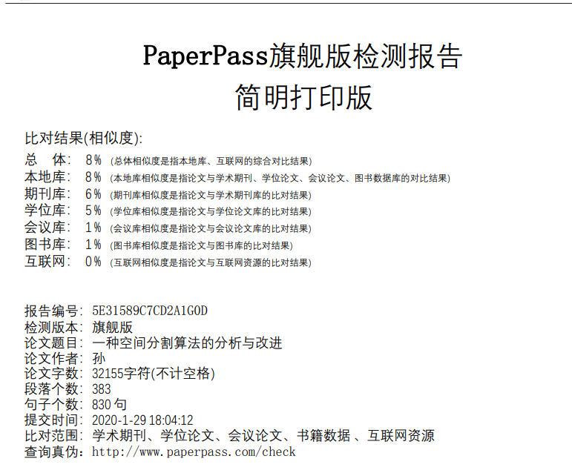
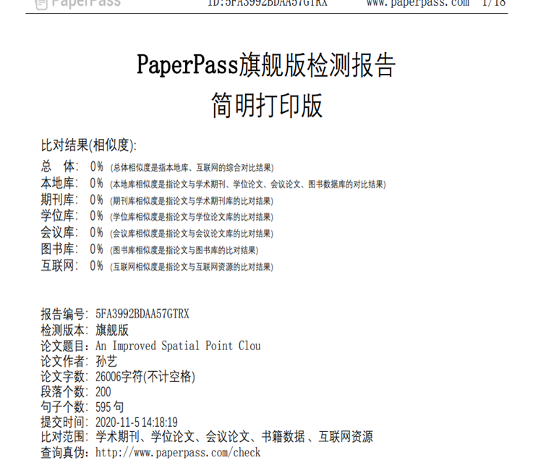
小论文是什么样子
1、摘要
2、关键字
3、引言
4、正文
5、验证
6、结论
7、参考
论文的结构
三种结构，有迹可循，因为科学是规律的总结

Slide 11



小论文如何写
英语
跟最好的学
团队合作
英语之于论文，就好比汉语之于唐诗。
跳过平庸，直奔大师。
你是想发一篇，还是五篇？

Slide 12
小论文如何写
（1）这个是没有办法的事情，你必须学会阅读英文文献。可能大家有人还没有读过英文论文，但是唐诗总背过吧。枯藤老树昏鸦，小桥流水人家。如果翻译成通顺的英文是什么，I see some old trees, and a bridge on a river. 这个意境就没有了。有研究表明，中文或者说东方的文字更适合表达意境，英文或者说西方的文字更适合思辨，同样都是我爱你，就有“今晚的月色真美”，还有“I love you”的区别。这可能也是为什么现代哲学会诞生在西方的缘故。
（2）论语里说啊，取乎其上，得乎其中；取乎其中，得乎其下；取乎其下，则无所得矣。没有必要去看中文的论文，那英文的论文也有很多平庸的，平庸的论文很多都是排列组合，对你们思维的锻炼为0。不会有什么启发的价值。比如如果你是研究计算机视觉的，可以直接看顶会文章，每年都会有几千篇，不用担心不够看。
（3）研究就是要一开始先抱大腿，抱着抱着就真成为了大腿。别单打独斗。我就看到很多人从头到尾都是自己一个人在那琢磨，一是很痛苦，做的很累还没有人交流。二还没有成果。而团队合作的效率就高了，有哥们跟你交流你的心情也会比较好。

Slide 13
小论文如何写
1、学习是过程，是痛苦的过程，建议不要有情绪，循序渐进
2、选择期刊—知网，分区表等可以查看。
3、个人感悟：语文水平—文学水平，-高度的抽象。数学水平—高度抽象，哲学：四书五经等传统文化，---通了。
4、这个是积累水平的过程，体现在职务，职称，世界观，个人格局等方面
5、是个人修养的表现，一次成功不可能，也不符合科学规律。
论文是改出来的

Slide 14

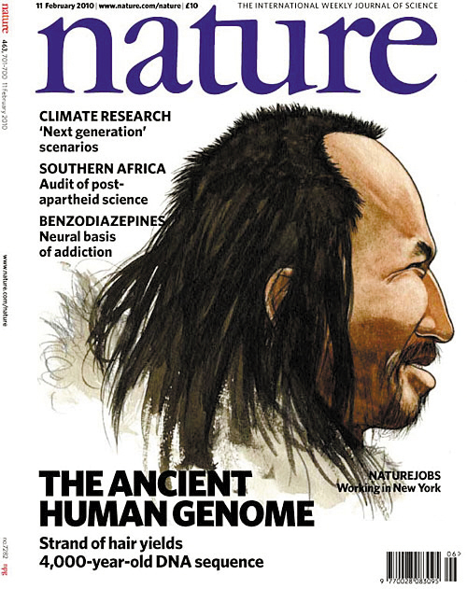
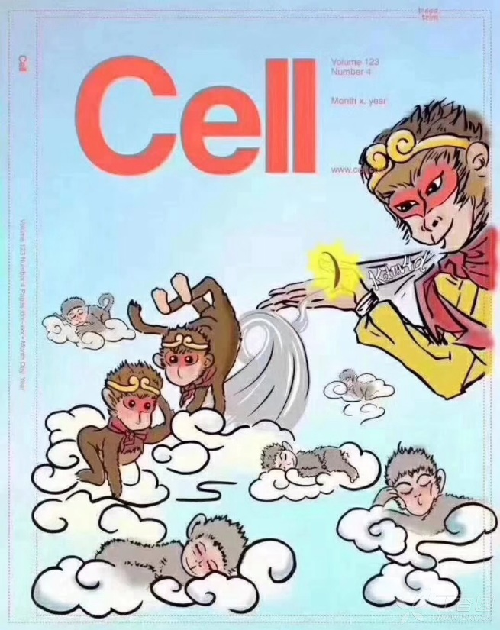
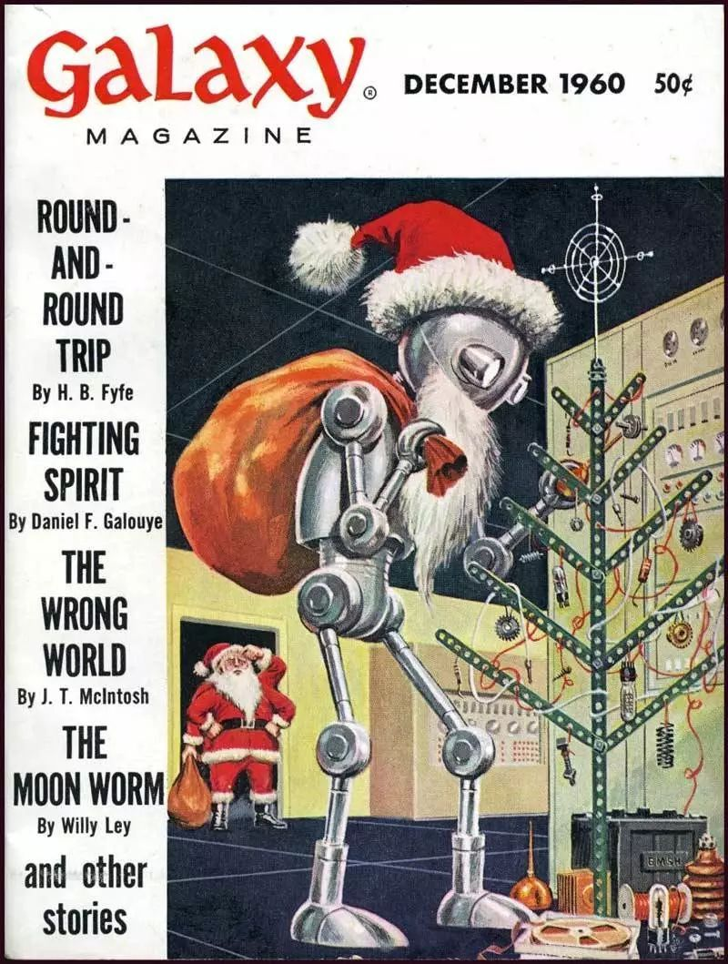
小论文怎么发
自然科学领域的三大神刊

Slide 15
小论文怎么发
普刊（试炼）
核心 ：A，B，C，CCF推荐等
南大核心-社科，北大核心-自然科学，其他核心
EI 期刊，EI会议收录（试炼）
SCI（4、3、2、1）/SSCI收录
SCIE收录
ISTP收录
编著，独著，合著
检索机构

Slide 16
小论文怎么发
机器学习期刊
《Expert Systems with Applications》：影响因子5.45，JCR Q1，ccf c类，一审平均周期2个月，接收率16%。
《Information Sciences》：质量总体还是不错的，影响因子较高(5.91)，属于ccf b类。收录的文章种类比较广，审稿速度偏慢。一审平均周期1个半月，这个刊对文章长短没有要求，比较看重创新程度、文章语言描述、语言润色。
《Engineering Applications of Artificial Intelligence》：影响因子4.2，是JCR Q2，CCF c类，一审平均周期5周，就是接收率很低。

Slide 17
小论文●小结
1、勤奋是发表论文的唯一途径，
2、谦虚的心可以让你不断的得到帮助
3、论文的资料就在身边，有了基础可以融合，抓住专业的重点，融入其他的项目
4、只要不拒稿，评审专家批的越狠，修改的越快，发表的可能性越高
（个人经验）

Slide 18
如何写专利
国家知识产权局受理专利所需材料
权利要求书（最重要）
说明书
技术领域：发明专利所在领域
背景技术：发展状况、目前问题（国内外研究现状）
发明内容：根据权利要求书内容进行扩充
附图说明：解释附图含义
具体实施方式：列举实际例子，解释技术方案
附图

Slide 19
如何写专利
“把大象关进冰箱”
要解决的技术问题
如何把大象放进去、如何防止大象从冰箱中逃走
设计方案流程（必要技术特征）
把冰箱门打开-->把大象放进冰箱-->把冰箱门关上-->把冰箱门锁上
转化为权利要求
一种把大象关进冰箱的方法，其中所述冰箱至少包括门体、腔体和锁体，其特征在于，包括以下步骤，步骤一，将所述冰箱的所述门体打开；步骤二，将所述大象放置于所述冰箱的所述腔体内部；步骤三，将所述冰箱的所述门体关闭；步骤四，将所述冰箱的所述锁体切换至锁定状态。

Slide 20
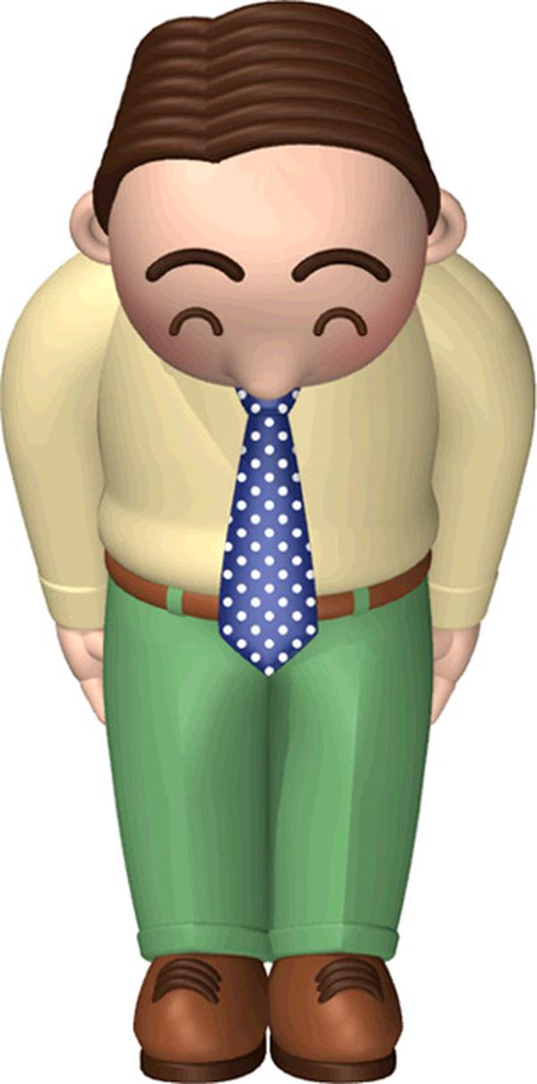
无远弗届，始于足下！

